Slide 1
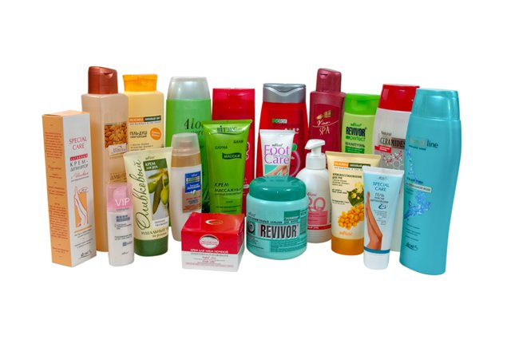
Химия в косметике

Slide 2
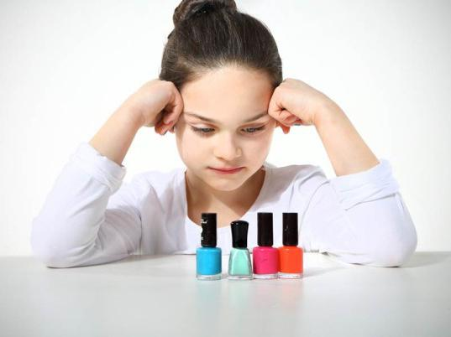
Коллаген в косметологии
Коллагену уделяется большое внимание в косметологии, в первую очередь потому, что именно он отвечает за появление морщин, уменьшение эластичности и гладкости кожи.

Slide 3
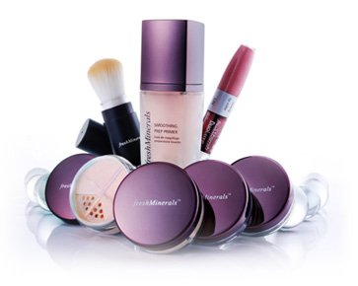
Все косметические средства можно разделить на три вида, следуя их назначению:
1. К первой из них следует отнести гигиеническую косметику, и в неё входят средства защиты, очищения, увлажнения, придания мягкости и дезинфекции

Slide 4
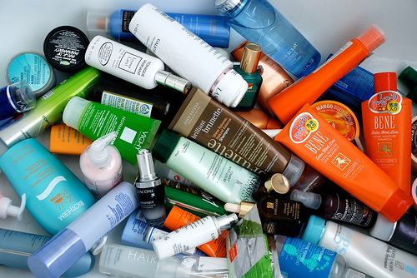
2. Ко второй относится лечебная косметика, которую нельзя использовать без рекомендаций специалистов. Такой вид косметики применяется, в основном, косметологами для устранения каких-либо видимых дефектов на вашем теле, когда можно исправить их без оперативного вмешательства.

Slide 5
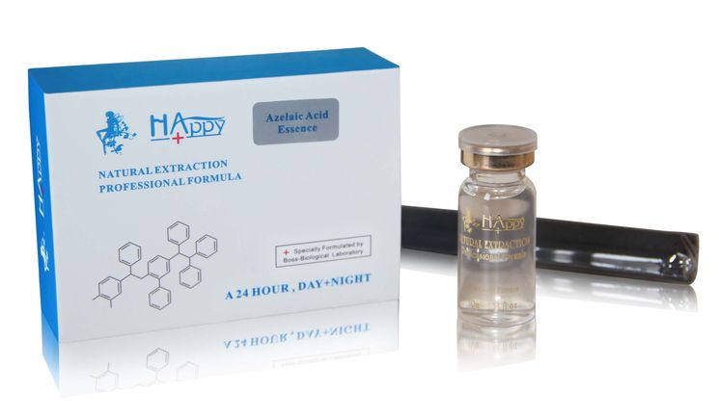
3. Третьей группой является декоративная косметика, которая применяется в обиходе каждой дамы. Используя данный вид косметики, вы можете изменить свой внешний вид, подчеркнув достоинства и замаскировав имеющиеся несовершенства.

Slide 6
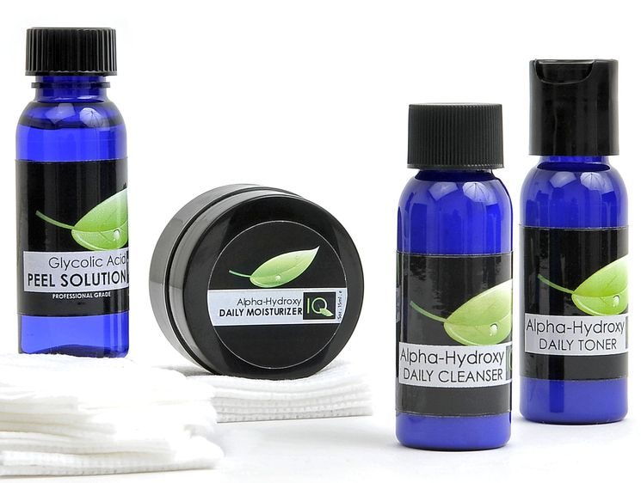
Химический состав косметики — больше вреда или пользы?
Интересен факт, что за всю историю производства косметических средств, всегда использовались вредные вещества. Одни фирмы старательно заботились о здоровье потребителей и обходились без злоупотреблений опасными веществами. А вот другие ради наживы не гнушались использовать половину таблицы Менделеева

Slide 7
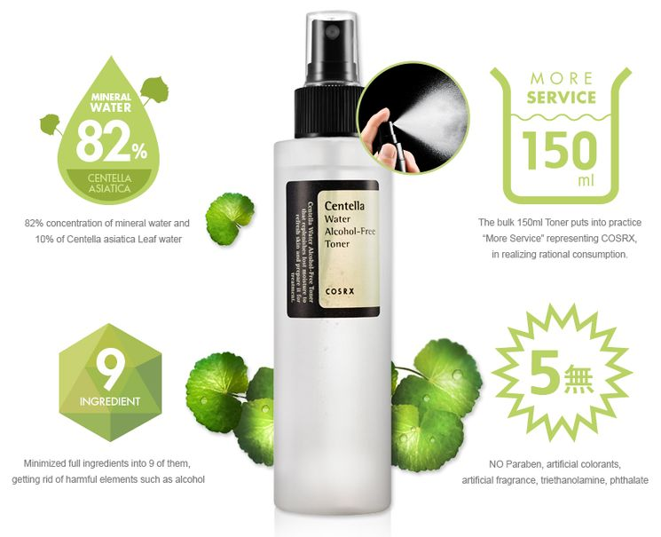
К примеру, раньше в пудру недобросовестные производители добавляли ряд соединений тяжёлых металлов, хотя и сегодня свинец и алюминий можно встретить, прочитав состав теней для век или антиперспиранта

Slide 8
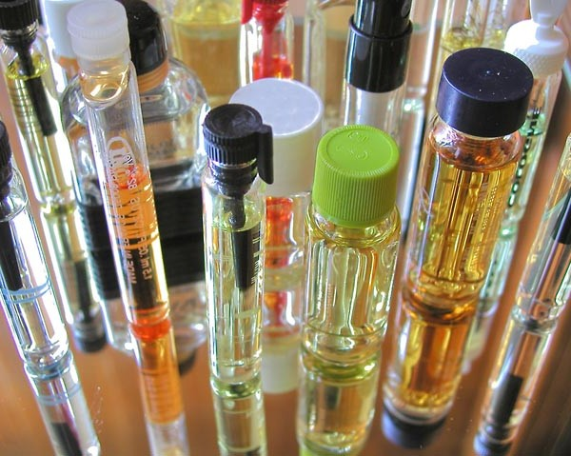
Взять, к примеру, три вещества, увидев которые на этикетке товара, можно задуматься о дальнейших последствиях для вашего здоровья:

Slide 9
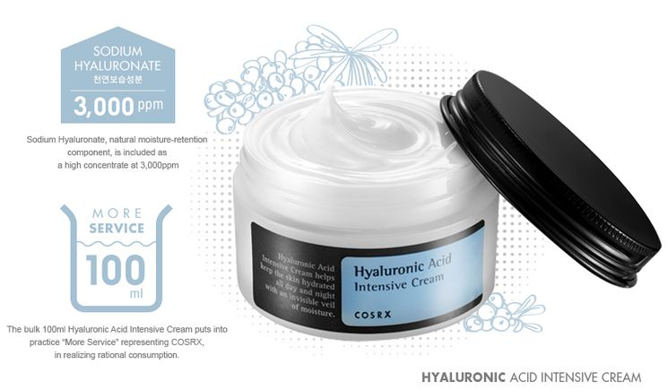
Сульфаты – компоненты, обладающие очищающими и моющими свойствами. Их можно встретить в зубной пасте, шампунях, скрабах, гелях для душа, но нередко сульфаты встречаются в каждодневных средствах по уходу за кожей. И в основном от этих веществ и их разновидностей может появиться аллергическая реакция!

Slide 10
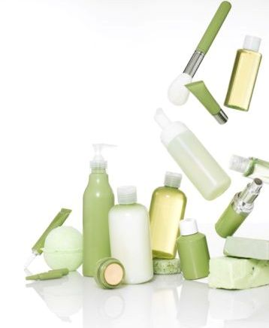
Фталаты – компоненты, придающие косметике яркий и насыщенный аромат. Эти вещества могут стать причиной бесплодия, астмы, проблем с гормональным фоном и онкологии.

Slide 11
Вопросы:
За что отвечает коллаген?
Какие косметические средства относятся к первой группе?
В каких целях применяют вторую группу косметики?
Что можно сделать при помощи третей группы косметики?
Что раньше добавляли в пудру?
Какие элементы добавляют в тени?
Назовите компоненты, обладающие очищающими и моющими свойствами?
Где можно встретить сульфаты?
Что такое флантат?
Какие вещества вещества могут стать причиной бесплодия и астмы,проблем с гормональным фоном и онкологией?

